Slide 1
Музыкальная платформа по принципу AS-SERVICE
Разработчики проекта
Малюгин И. М.
Величкина А. С.

Slide 2
Цели и задачи
Идея: создать универсальный инструмент для объединения музыкантов по всей России
Цель: создание универсальной музыкальной платформы для удовлетворения нужд криейторов
Задачи:
налаживание командного рабочего процесса
изучение рынка для конкретизации несовершенств в существующих средствах создания мультимедиа контента
реализация MVP проекта
поиск спонсоров и продвижение

Slide 3



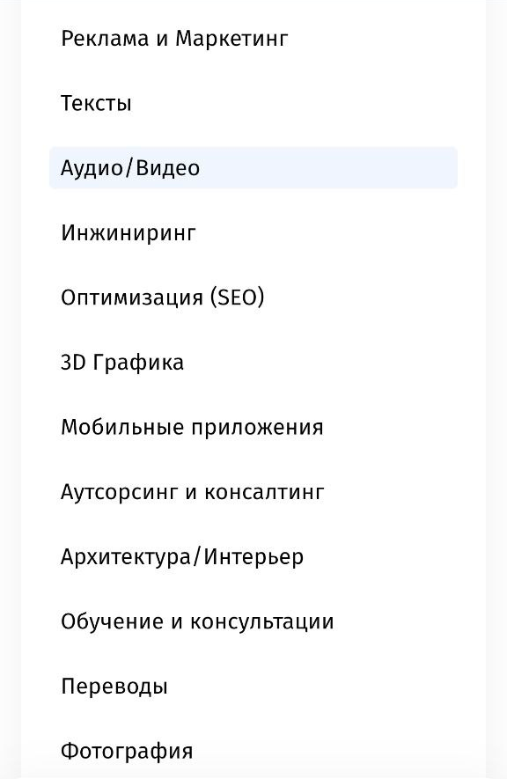
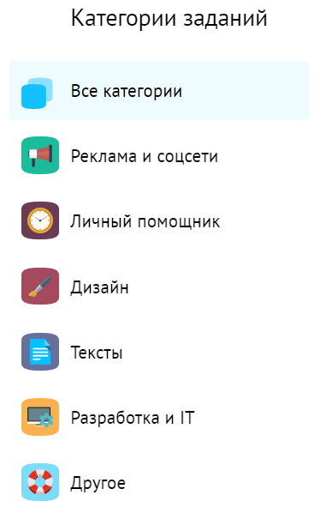
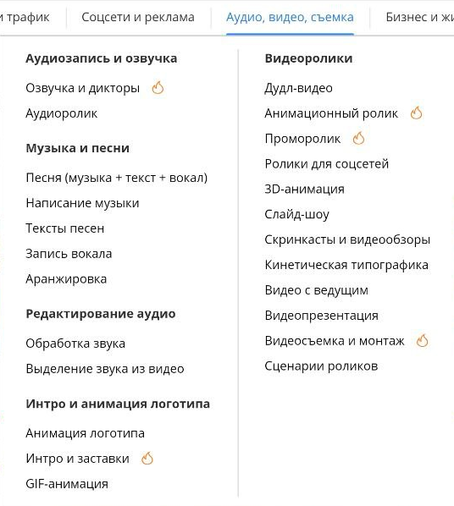
Изучение рынка

Slide 4
Дорожная карта проекта
Техническая составляющая
Проектная составляющая
Создание MVP проекта
Поиск спонсоров
Обеспечение технической возможности хранения данных
Найм и оплата труда сотрудников
Маркетинг в социальных сетях
Улучшение и доработка проекта
Реализация демо-сервиса
Сервис авторизации
Основной сервис
Интеграция платежного сервиса
Расширение возможностей системы и создание дополнительных сервисов

Slide 5
Техническое описание
Технический стэк MVP:
Хранилища:
Хранилище данных - Postgres
Объектное хранилище - S3 (minio)
Хранилище ключей - Redis
Языки программирования и технологии:
Серверная логика (Backend) - Rust: Axum Web Framework
Клиентская логика (Frontend) - TypeScript: React

Slide 6
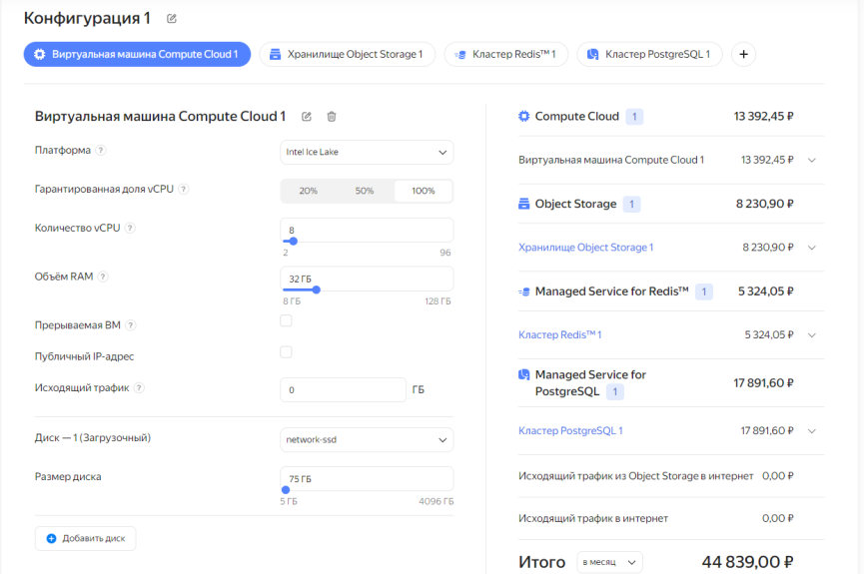
Финансирование проекта
Аренда серверного пространства
Оплата труда
Программисты
3х65 тыс руб/мес.
Дизайнер
1х50 тыс руб/мес.
Продвижение проекта
Будет рассчитано на более поздних этапах

Slide 7
Инновационность
Данная платформа:
объединит музыкантов по всей России, что положительно повлияет на разнообразие музыкальных решений отечественной музыки;
станет удобным и быстродейственным инструментом для музыкантов, чем увеличит их общую производительность труда;
подарит мотивацию для отечественных аудио/медиа контентмейкеров за счёт востребованности их труда;
заполнит нишу в индустрии, оставленную западными организациями ушедшими из России за последний год.

